Slide 1
ПРЕЗЕНТАЦИЯ
ДИКИЕ ЖИВОТНЫЕ ЗИМОЙ старшая группа
Подготовила воспитатель ГБДОУ д/с №15
Бычкова М.А

Slide 2
Дикие животные зимой.
Пришла холодная зима. Лес весь в снегу.
Спрятались под снегом плоды и семена.
Нет сочной травы и мягких листьев.

Slide 3
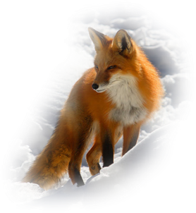
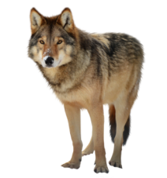
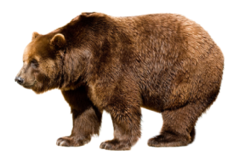

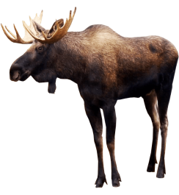
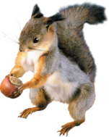
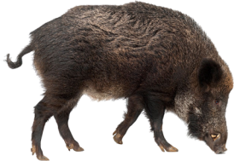
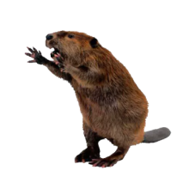
НАЗОВИ ЖИВОТНЫХ
ВОЛК
ЛИСА
ЗАЯЦ
МЕДВЕДЬ
БЕЛКА
КАБАН
ЛОСЬ
БОБР

Slide 4
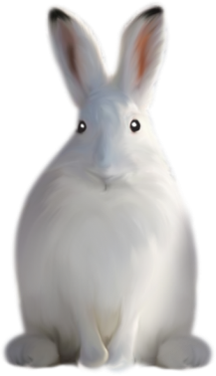
Как зимует заяц?
Какая шубка у зайца зимой?
Почему поменялся цвет шубки зимой у зайца?
Что ест заяц?
Где он спит?

Slide 5
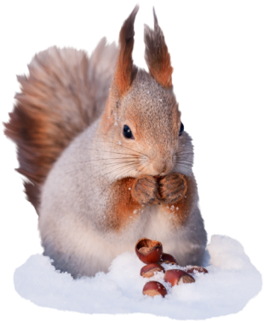
Как зимует белка?
Зимой шубка у белки серая.
Белка ест шишки. Орехи, грибы.
Белка живёт в дупле.

Slide 6
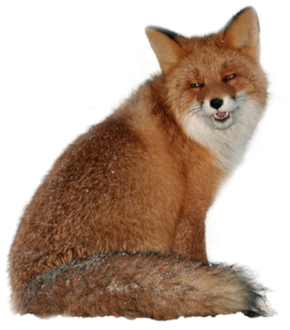
Как зимует лиса?
Зимой шубка у лисы пушистая, тёплая.
Зимой лиса ест мышей, зайцев.
Лиса живёт в норе.

Slide 7
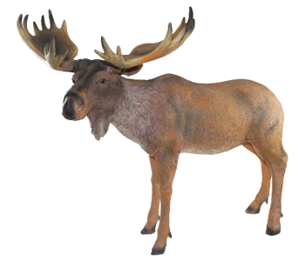
Как зимует лось?
Зимой лоси живут вместе, обгладывают кору деревьев, растирая ее мощными и крепкими зубами.
Очень любят лоси кору молодых осинок. Едят они и побеги молодых сосен, для них эти побеги как лекарство.
Отдыхают лоси зимой, закопавшись в снег, в снежных ямах.

Slide 8
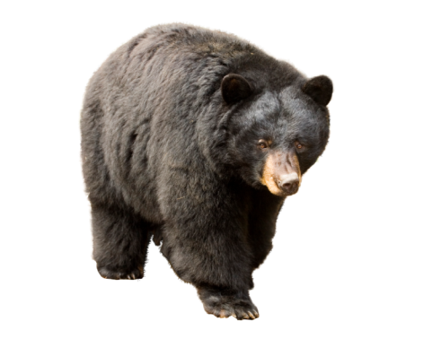
Как зимует медведь?
Зимой медведь ничего не ест.
Медведь всю зиму спит в берлоге.

Slide 9
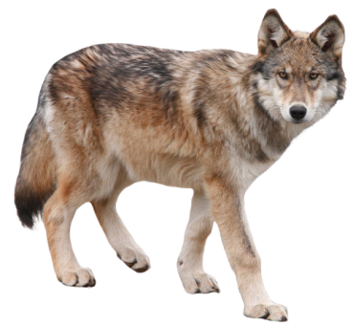
Как зимует волк?
Волки – хищники коварные и очень опасные и для зверей, и для человека.
Волки отлично видят даже в темноте и прекрасно слышат.
Зимой волк не может быстро бегать по рыхлому снегу, по насту бегает очень быстро!
Они охотятся на лосей, зайцев, куропаток, тетеревов.

Slide 10
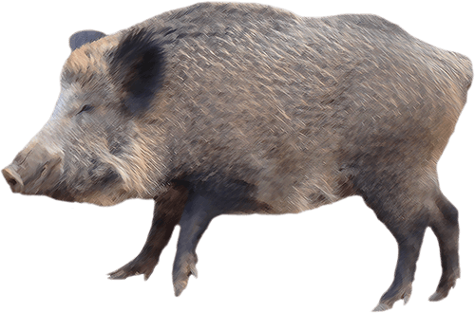
Как зимует кабан?
Кабаны никогда не зарываются в снег, они его не любят.
Ночами кабаны зимой греются в убежищах, лежат на ветках, листьях.
Если очень холодно – то ложатся близко друг к другу – греют друг друга.
Кормятся кабаны зимой днем.
Едят они веточки, выкапывают из-под снега желуди, орехи, траву.

Slide 11
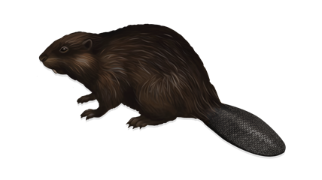
Как зимует бобр?
Дом бобра называется «хаткой».
Бобры строят дом из веток и сучьев. Все веточки он скрепляют глиной, илом. В хатку можно зайти только под водой.
Бобры живут семьями.
Бобры зимой не спят, и им нужно есть!
Зимой бобры плавают под водой и едят корни водных растений и свои осенние заготовки корма – припасенные ветки.

Slide 12
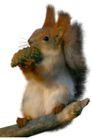
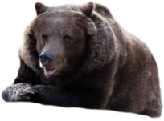
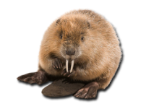
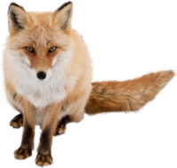
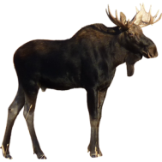
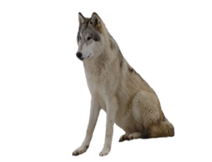
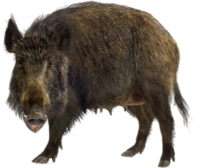
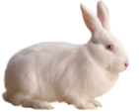
Отгадай загадки.
Веток хруст в лесу то тут, то там. Ищет жёлуди…?
Летом- серый, а зимой- белый?
Летом- рыжая, а зимой- серая?
Водяные мастера, строят дом без топора?
Кто зимой холодной ходит злой, голодный?
Кто зимой ничего не ест?
Через поле напрямик, скачет белый воротник?
Кто на своей голове лес носит?

Slide 13
Кто где живёт?
дупло
берлога
У белки…
У медведя…
У зайца…
У лисы…
У лося…
У бобра…
У волка…
У кабана…
логово
гайно
хатка
нора
куст

Slide 14


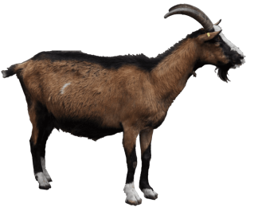
Кто лишний?

Slide 15
Игра «Подбери словечко»
Цель: учить детей подбирать и называть слова-признаки, слова-действия.
Медведь (какой?) … (бурый, косолапый, неуклюжий).
Волк (какой?) … (серый, зубастый, злой).
Заяц (какой?) … (длинноухий, трусливый, пугливый).
Лиса (какая?) … (хитрая, рыжая, пушистая).
Медведь (что делает?) … (спит, переваливается, косолапит).
Волк (что делает?) … (воет, убегает, догоняет).
Лиса (что делает?) … (выслеживает, бежит, ловит).

Slide 16
Игра «Кто у кого?»
У медведицы - … (медвежонок, медвежата).
У лисицы - … (лисенок, лисята).
У белки - … (бельчонок, бельчата).
У волчицы - … (волчонок, волчата).
У ежихи - … (ежонок, ежата).
У зайчихи - … (зайчонок, зайчата).
У бобрихи - …(бобрята).

Slide 17
СПСИБО ЗА
ВИМАНИЕ!

